Slide 1
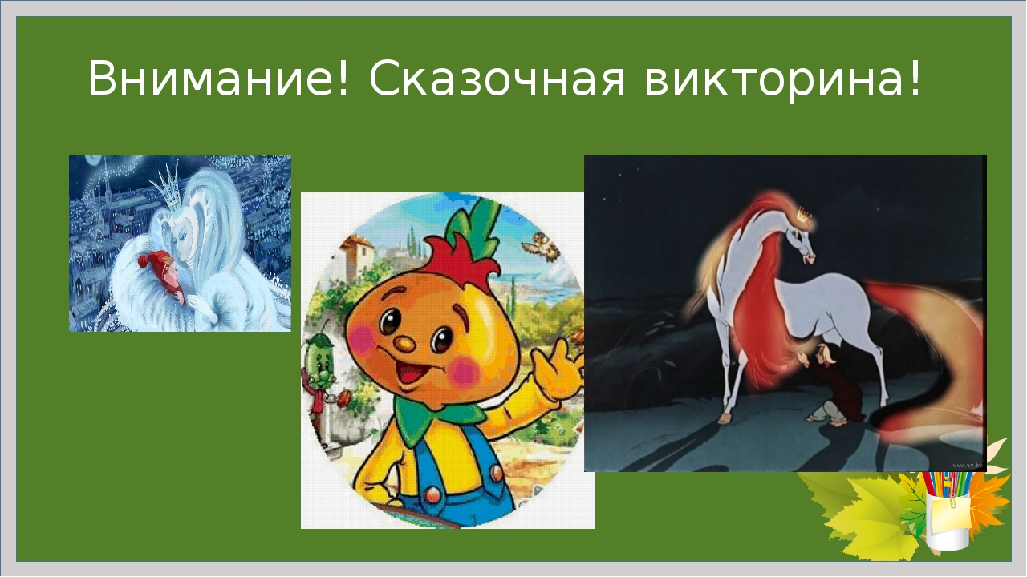
Подготовила: воспитатель 1 квалификационной категории
Собанина И. А.
МБДОУ ЦРР - д/с «Колокольчик».

Slide 2


Slide 3


Slide 4


Slide 5
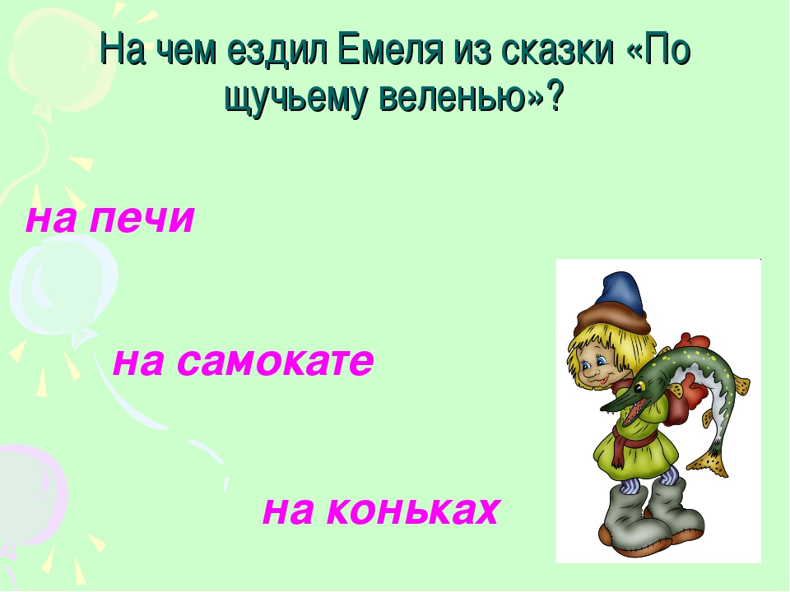

Slide 6


Slide 7


Slide 8


Slide 9


Slide 10


